Slide 1

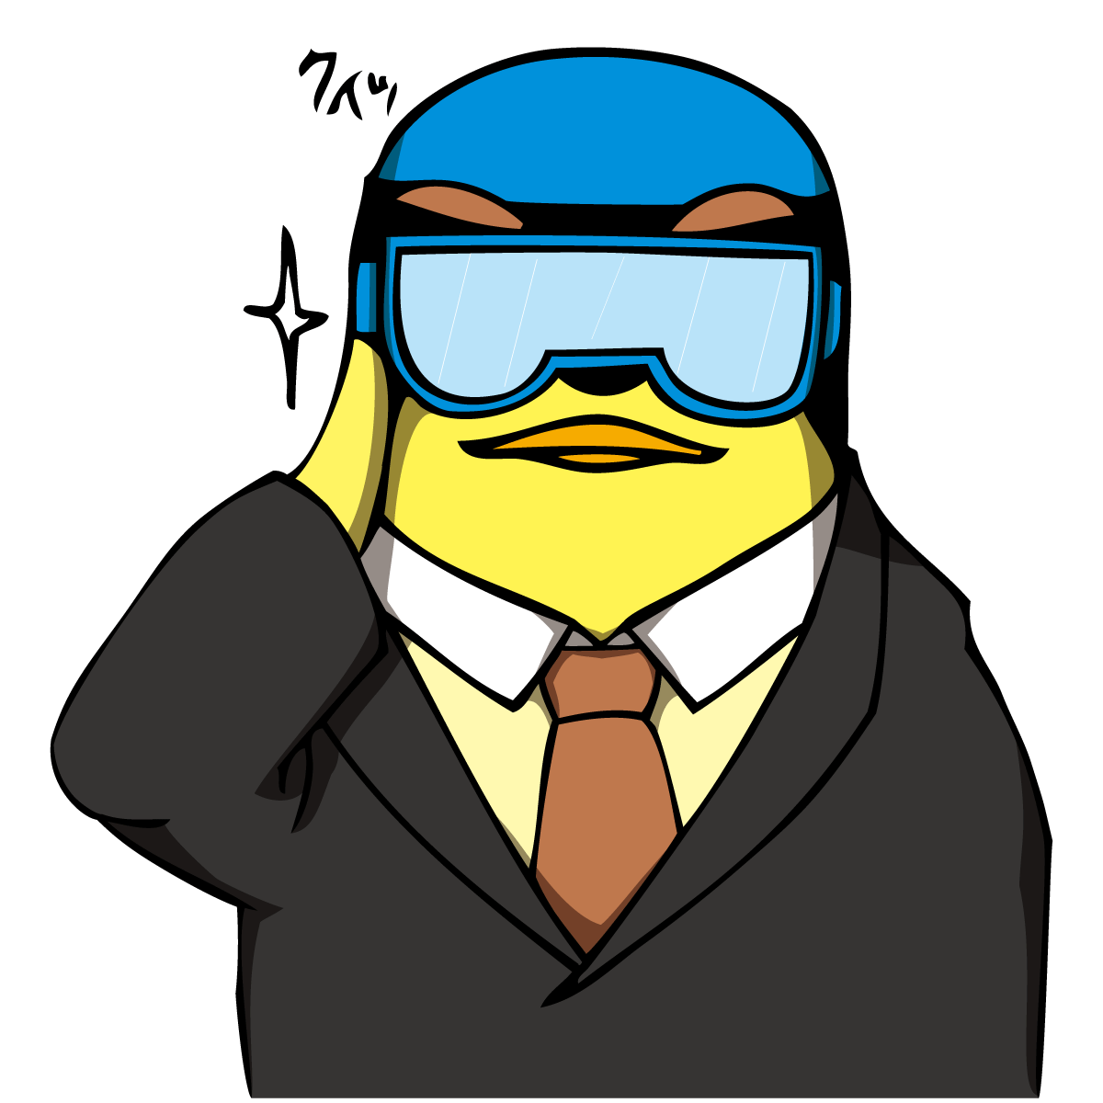

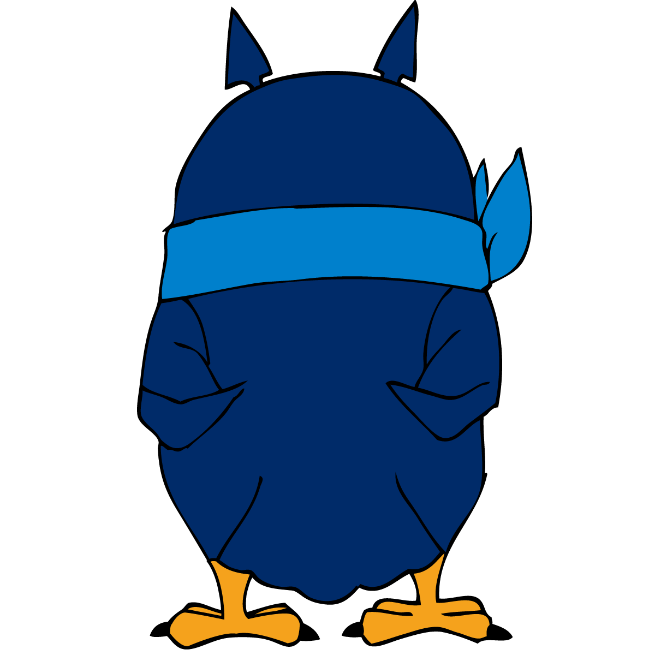
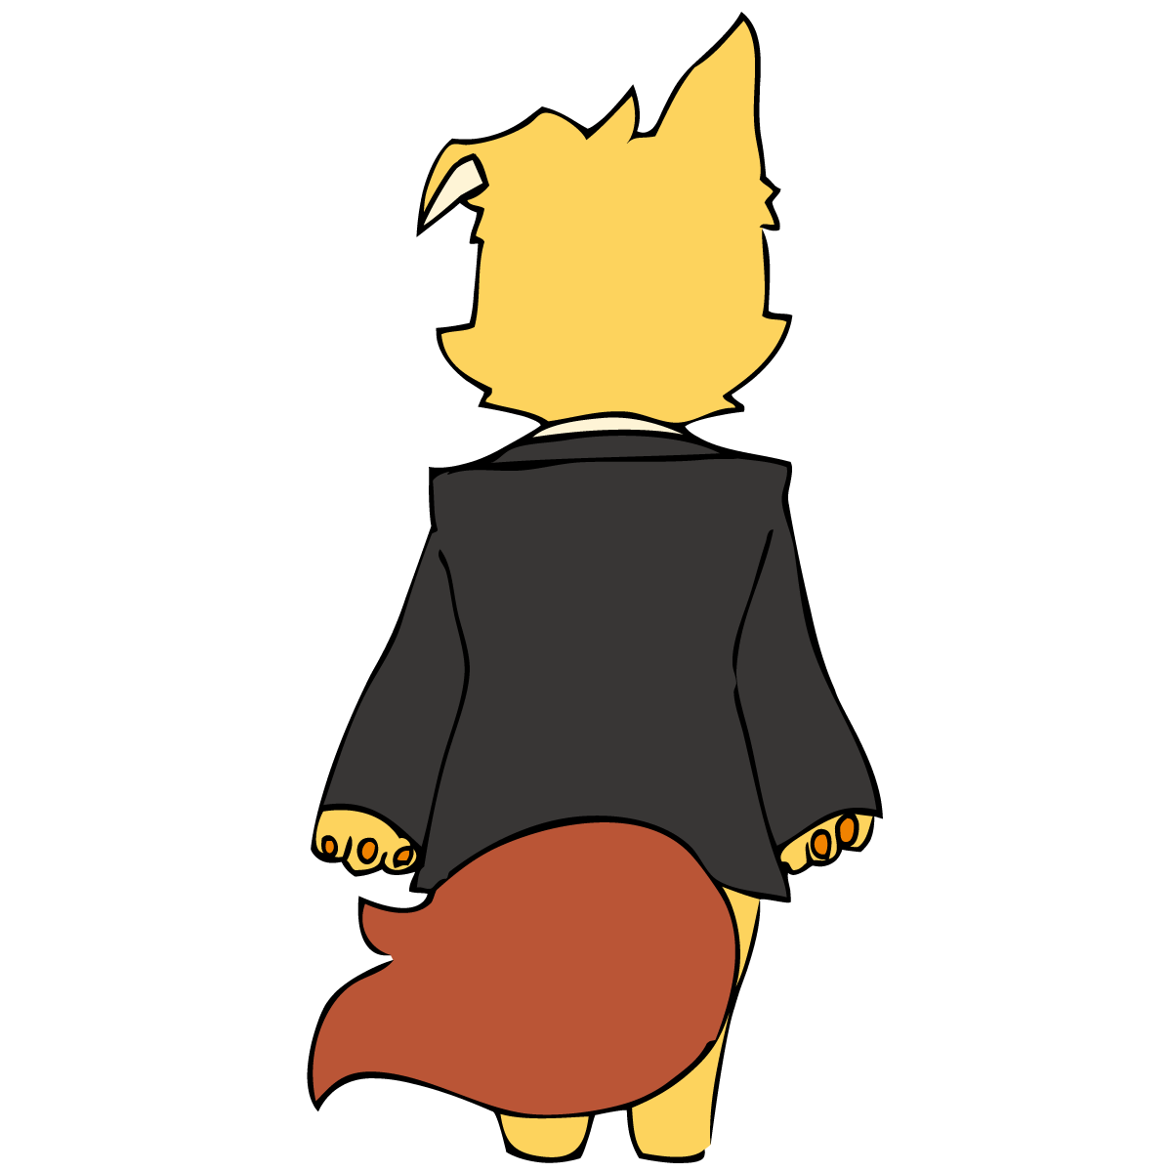
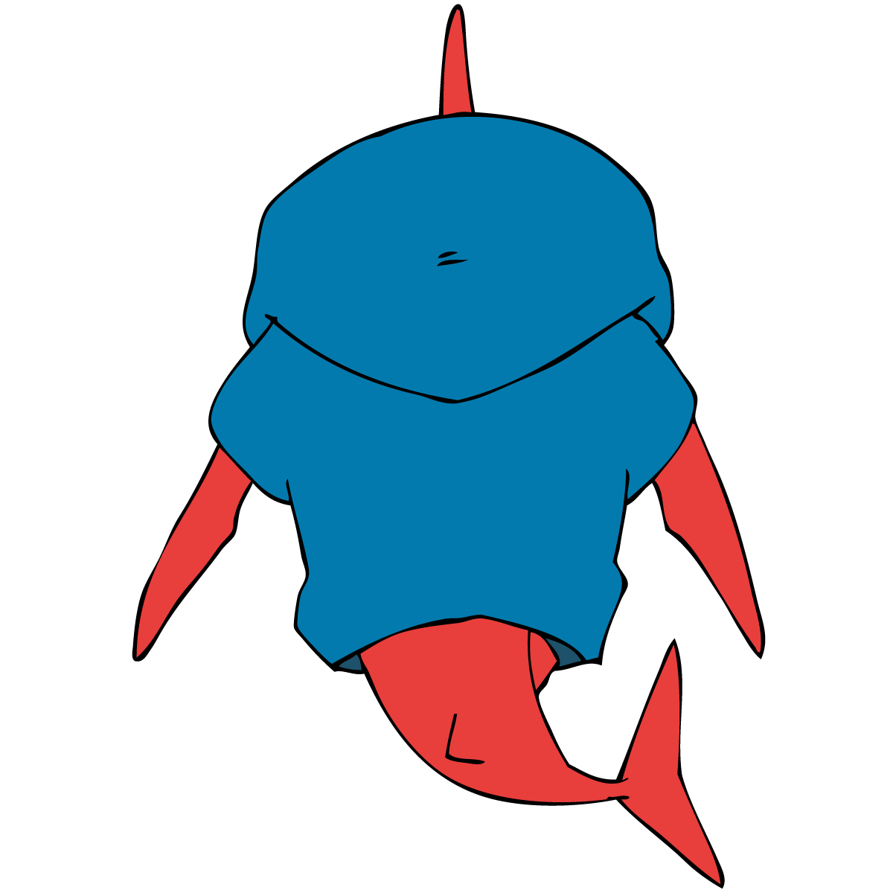
森のくまさん
選択課題 : コースを完走する。
目標 : どんなコースでも変わらない走りを。
シートコンセプト : 中学生に見せるつもりで。
走行戦略の設定
開発目標を達成するために、必要となることを考えました。
走行戦略の概要
A – 1. ラインにそって走行する。
1. ライントレース
ゴールまでたどり着くのにも、
どんなコースでも走れるようにするにも、
必要不可欠なものです。
ライントレースには、
・PID制御
・速度調整
・環境光対策
前提要件
どんなコースでも
とはどんなコースを想定しているのか、高低差があっても大丈夫か、例えば、坂道発進できるのか？急峻な上り坂、下り坂を想定しているのか？
コースというものをきちんと定義したほうが良い
森のくまさんにとっては、コースとはラインによって決まり、ラインをトレースした先にあるのがGOALであること。
客や荷物を運ぶタクシーやトラックを想定してみたら、どうか？
開発目標の達成に必要なこと | 走行戦略
A. 100%完走できる。 | A – 1. ラインにそって走行する。
B. 安定したスタートができる。 | B – 1. Bluetoothによるスタート。
PID制御は機能で説明の方が良い。
ショートカットはしない
理由
同じコースの同じ場所でしか使えないため、汎用性がない。
一度でも転んだら、GOALができない。
転ぶリスクが高い部分は、どこか？
スタート時である。
(と、考えた。あるいは実際に走行させたら、スタート時にコツがいる)→マニュアル車のようなもの
・ジャイロセンサーの値の不安定さ。
・走行体のスタート位置。
・ラインを見失う。
・タッチセンサーの押し下げによる衝撃
これを、高級車、AT車、ハイブリッド車のようにきれいに発進させてたい。
誰が発進の操作をしても、倒れることなく安定して発進できる
ライントレースについて
ラインをトレースするのがGOALまでの最も確実な走行方法である、
とまず考える。
コースの距離や方向カーブが変わってもラインを確実にトレースできれば、GOALできるから。
だからこそのライントレース。「汎用性」という一言で表現しないこと。
ライントレースのリスク(大きく２つ）
＜駆動に関わるもの＞
・スピードの出し過ぎ
・カーブのはみだし(アンダーステア)
・ハンドルの切りすぎ(オーバーステア)
＜センサーに関わるもの＞
・ラインを見失う(光センサの値の捕り方)
走行戦略

Slide 2


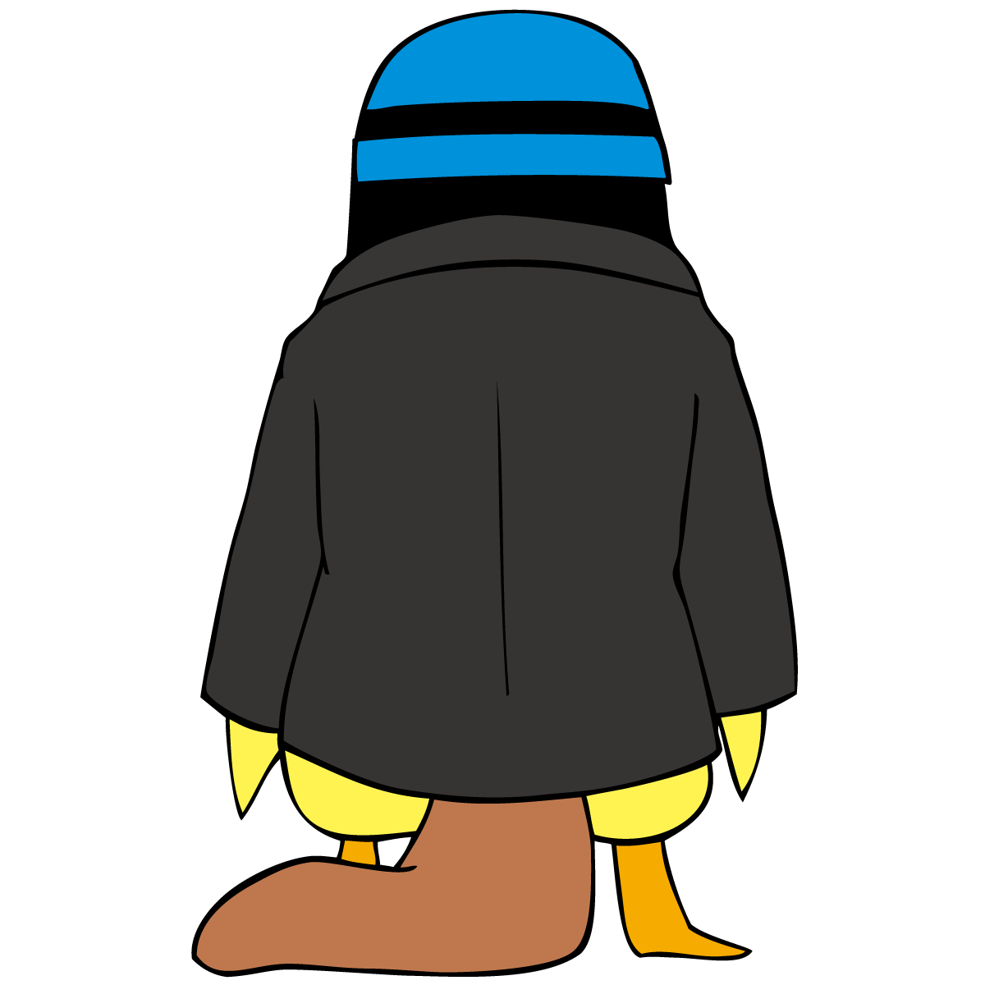
森のくまさん
安定したスタートに必要なこと
モータへのパワーの与え方
モータに大きなパワーをかけて発進しようとすると、その反動で走行体上部が大きく振れる→反対側に傾けてバランスを取ろうとする。
→かえってスピードが出ない。
小さすぎるパワーでは、その場で静止してしまう。
機能として大きく2つ
１．スタート(発進する)こと
静止した状態から、
尻尾を上げ
モーターを前進させる方向に駆動する
２．ラインに沿って走行する
ラインを認識すること
(どんな照度であっても)
安定した走行を継続すること
走行体がバランスを崩し、走行が不安定になる景気は、
急ハンドル
急アクセル(速度の上昇)
急ブレーキ(速度の減少)
尻尾の反動
起立した状態から、尻尾を上げスタートする。
ゆっくり過ぎると、後ろに傾く。
早すぎると反動により、ぐらつく。
細かい操作の組み合わせによって制御する
Bluetoothスタート
ライントレースに必要なこと
技術的な解決法＝機能
スムーズな走行
ラインの判定
急ハンドル厳禁
急ブレーキ厳禁
機能
急アクセル厳禁
PID制御
走行中のスピードの調節
光センサーの値の取り扱い

Slide 3
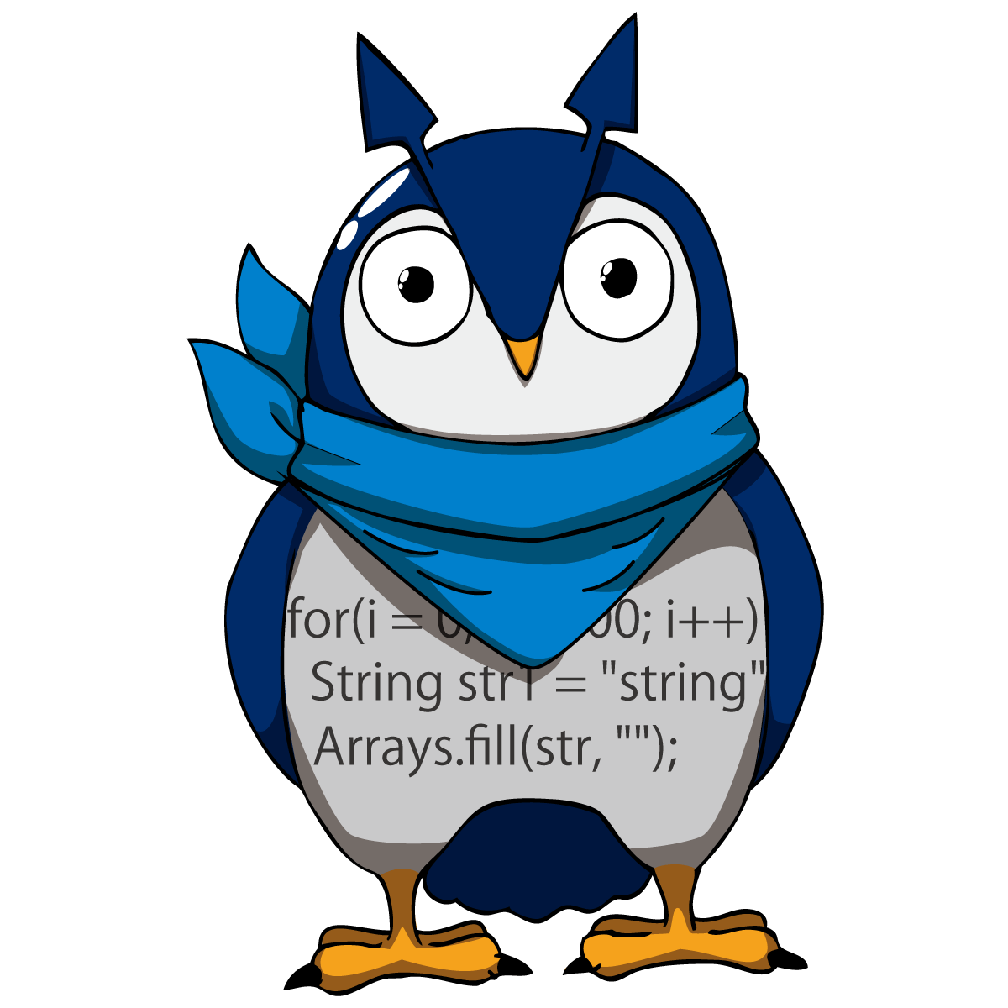

森のくまさん
構造

Slide 4
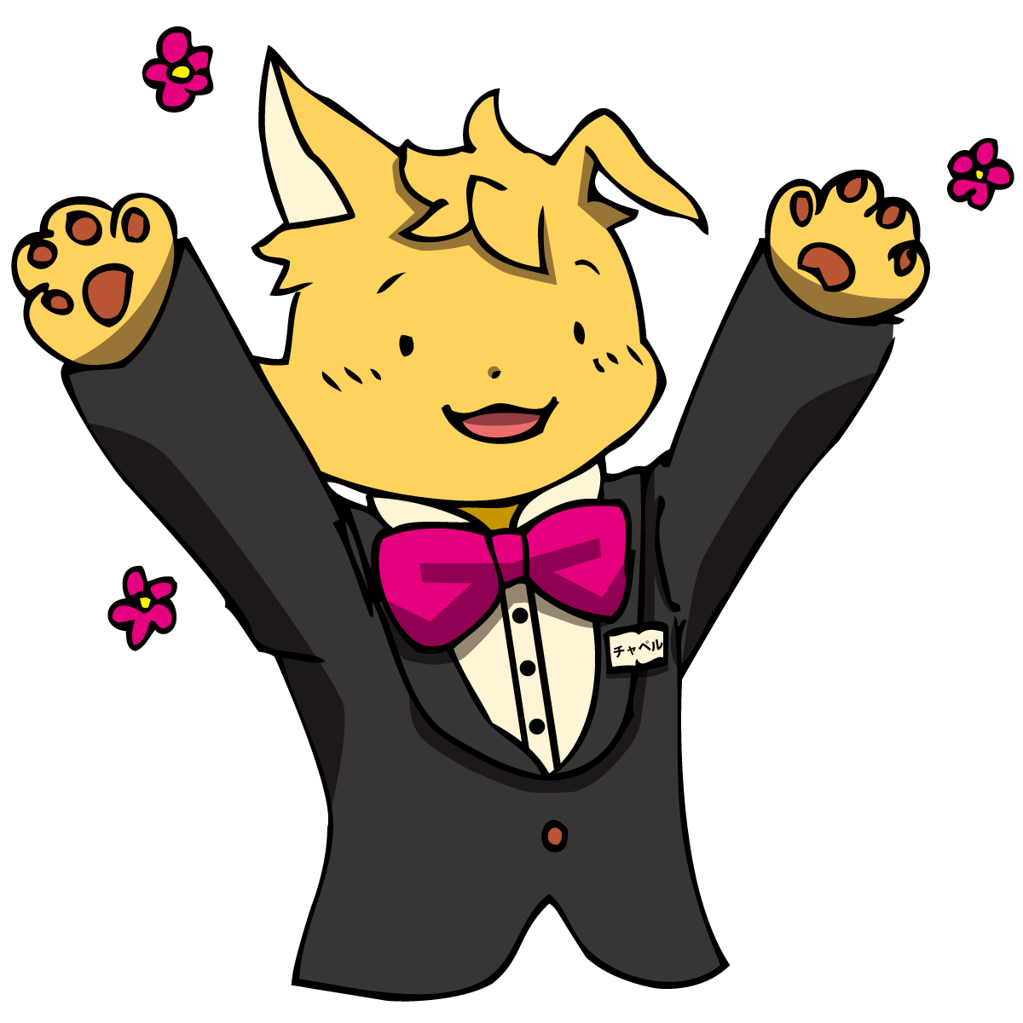
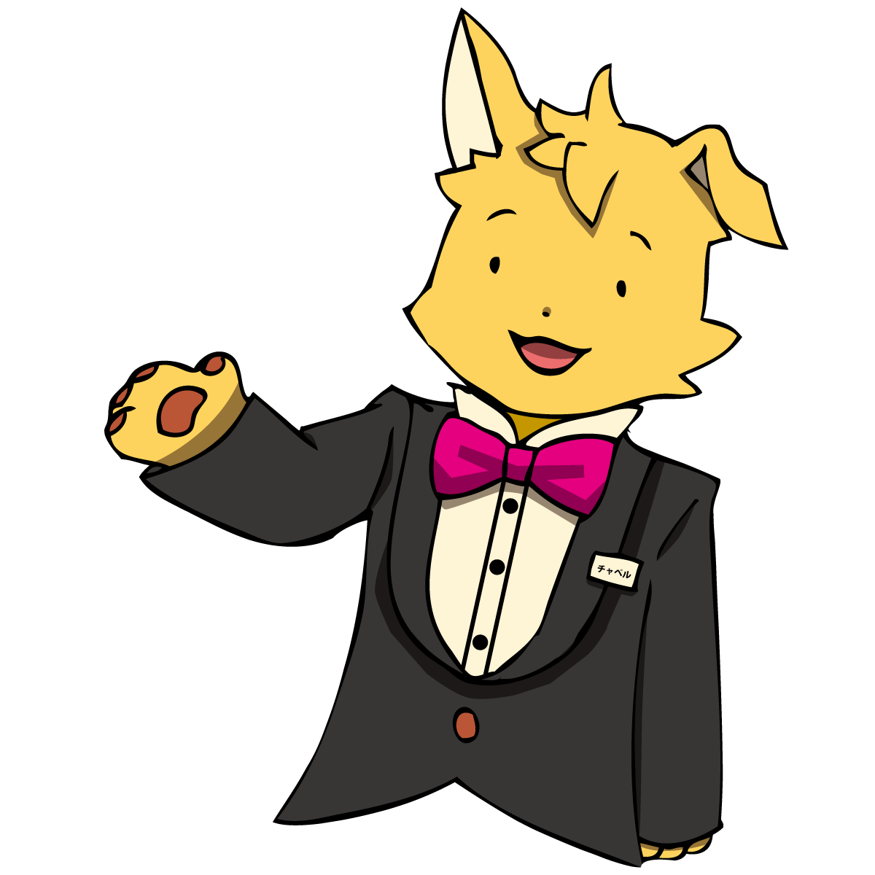
森のくまさん
ふるまい

Slide 5

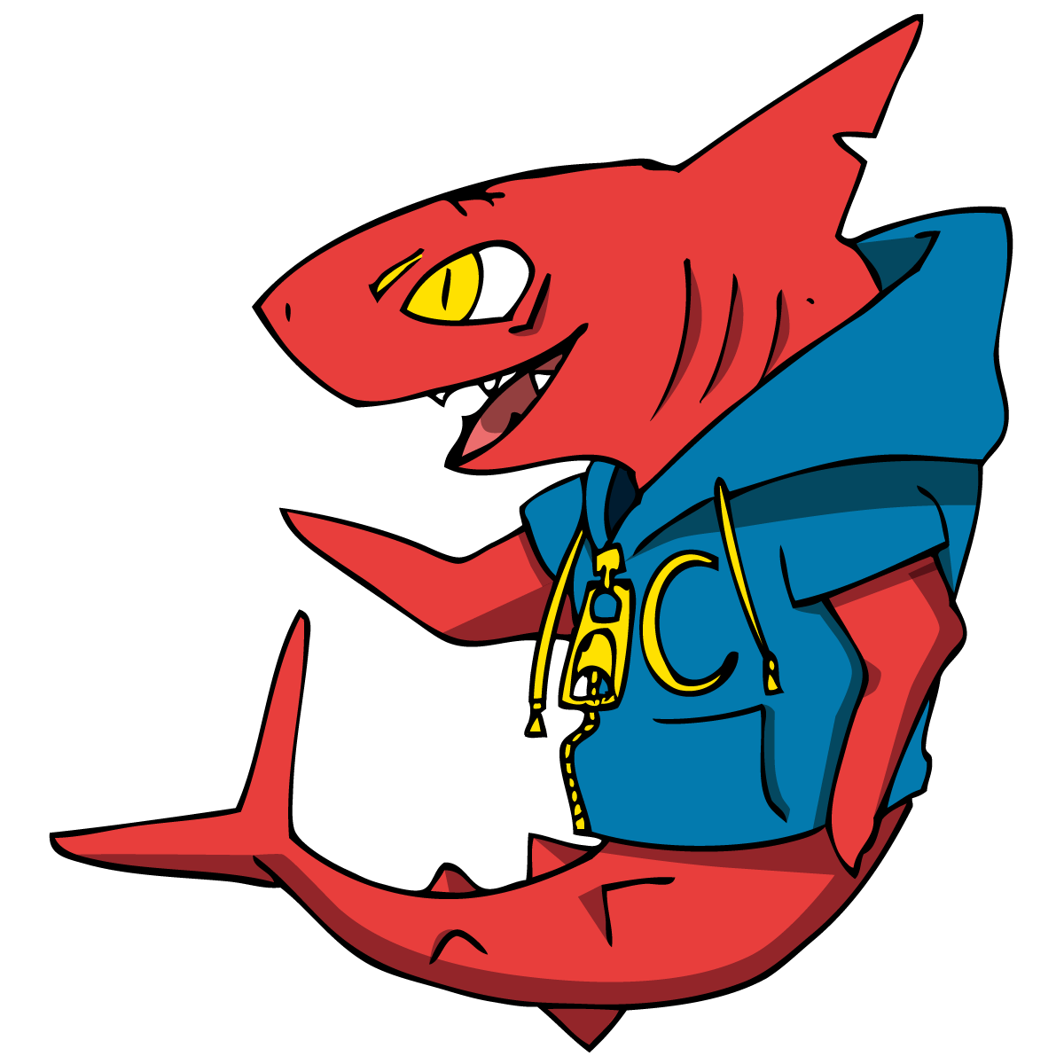
森のくまさん
検証と補足

